Slide 1


基于3D高斯泼溅的视觉导航
算法的实现与优化
汇报人
指导老师
李钰杰
毋芳芳
2026年5月26日

Slide 2
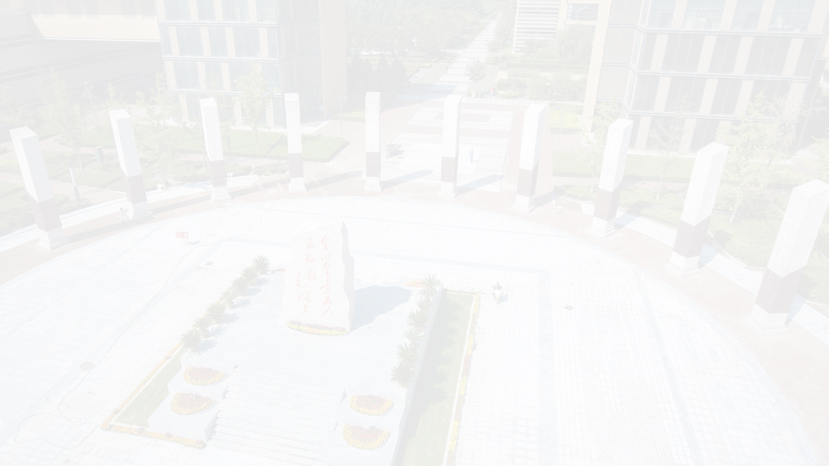


目录
CONTENTS
01
研究背景
02
本文工作
Please input subtitle here
Please input subtitle here
03
实验与效果
04
总结与展望
Please input subtitle here
Please input subtitle here

Slide 3
01
研究背景

Slide 4
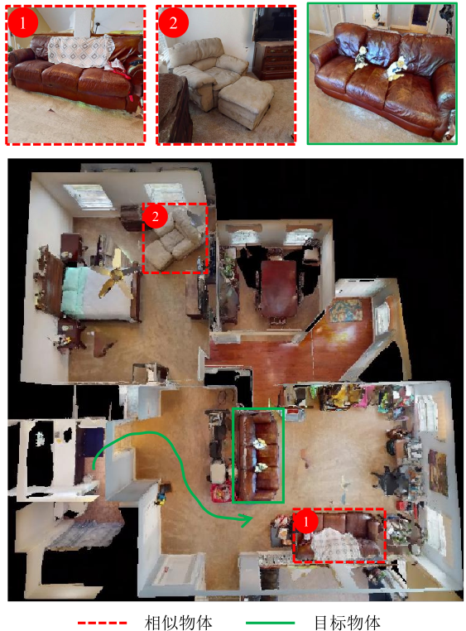
01
研究背景——具身视觉导航与IIN
具身视觉导航
描述目标物体的方法——自然语言指令
相同类型物体产生混淆和歧义
提出实例级目标导航IIN
实例级目标导航IIN
智能体接受一张包含特定目标物体图像
在限定时间步内定位这个物体并导航到达物体附近
识别智能体具体类别
不同角度观察
确定目标物体
Notes:
具身视觉导航要求智能体能够通过视觉感知的方法估计相机在预先构建的环境地图中的位姿
为解决用自然语言指令来命令智能体完成导航任务容易出现的语义混淆问题，具身视觉导航任务演变成了IIN任务，即要求智能体接收到一张包含了特定目标物体的图像猴在限定时间步内找到这个特定的物体实例的位置并到达该物体附近

Slide 5
01
研究背景——现有问题
近些年来的3DGS发展
相机位姿定位
语义引导的3D高斯
语义信息作为优化RGB重建信号，并未嵌入高斯本身
特征场引入
特征向量是视觉特征，缺乏明确语义，无法用于目标类别过滤
可执行、语义对齐、物理对齐
依然没有实现语义与几何参数的端到端联合优化
图像检索
效率高，但扩展性较差
运动恢复结构SFM
显示的2D-3D对应关系
精度高，但是内存开销较大没速度慢
端到端的神经网络的方法
往往普遍存在推理速度慢、训练时间长以及存储开销大的问题
语义表示不充分
大多数仍采用静态标签不参与优化
实例定位精度不足
缺乏对IIN任务的专用位姿精修机制
Notes:
近些年来的三维重建、相机位姿定位视觉导航领域也都取得了很多成果
语义引导的3D高斯：seggaussian：利用语义掩码识别重建薄弱区域，通过空间正则化抑制高斯重叠，显著提升了稀疏观测下的语义重建质量。
特征场引入：Gsplatloc在3DGS中引入原生稠密特特征场，实现特征渲染
可执行、语义对齐、物理对齐：SAGE-3D将 3DGS 升级为可执行、语义对齐、物理对齐的环境基础，发布了包含 1000 个室内场景的 InteriorGS[14] 数据集
图像检索技术：即通过查询图像与已知位姿的图像数据库进行比对来推断近似位置。
SFM：运动恢复结构查询图像提取的特征与三维地图之间建立显式的 2D-3D对应关系，通常结合随机抽样一致性（RANSAC）算法，使用透视 n 点（PnP）求解器来计算相机位移
位姿回归方法采用深度神经网络方式：这类方法将环境结构整合到网络架构中，能够实现端到端的训练
总体而言，他们的问题可以归结为两个点，也是本位的核心切入点：
语义表示不充分: 大多数方法（如 GaussNav[2]、UnitedVLN[19]）仍采用静态
语义标签或粗粒度语义表示，无法实现语义与几何、纹理参数的端到端联合
优化，导致语义错位和实例区分能力不足；
实例定位精度不足：现有定位方法对于相似实例的区分能力有限，且缺乏针
对 IIN 任务的专用位姿精修机制，在复杂场景中容易出现目标误匹配和定位
偏差

Slide 6
02
本文工作

Slide 7
02
本文工作——主要贡献
基于语义增强3D高斯泼溅的模块化视觉导航框架GSGuide
高斯语义信息融合与监督优化
引入Yolo26语义分割模型输出的物体实例语义，为高斯新增语义标签并实现语义标签的监督优化
对齐目标图像的具体位姿
在GaussNav框架中融合GSplatLoc提供的基于高斯渲染优化后的图像扭曲技术，实现渲染视角向目标视角的对齐
目标导航
利用优化后的语义高斯表示，结合基于LightGlue+Disk的特征提取与匹配方案的目标位姿估计，实现目标导航
Notes:
本文对既有的 GaussNav[2]与 GsplatLoc[3]两个核心框架进行了研究并进行了优化工作，提出了提出了一种基于语义增强 3D 高斯泼溅的模块化视觉导航框架 GS-Guide
主要贡献总结为3点：
• 高斯语义信息融合与监督优化：引入 Yolo26[20]语义分割模型输出的物体实例语义，为高斯新增可微语义标签。复用原版 3DGS 中 RGB 颜色渲染逻辑，实现渲染通道数自适应适配 RGB 和语义渲染两种模式。实现了语义高斯的高效构建。
• 对齐目标图像的具体位姿：利用 GSplatLoc[3]提供的基于高斯渲染优化后的图像扭曲技术，通过将目标图像与高斯渲染结果进行对齐，实现了多视角生成与目标位姿精确估计。
• 目标导航：利用优化后的语义高斯表示，结合基于 LightGlue+Disk[21-22]的特征提取与匹配方案的目标位姿估计，实现了一个视觉导航系统。

Slide 8
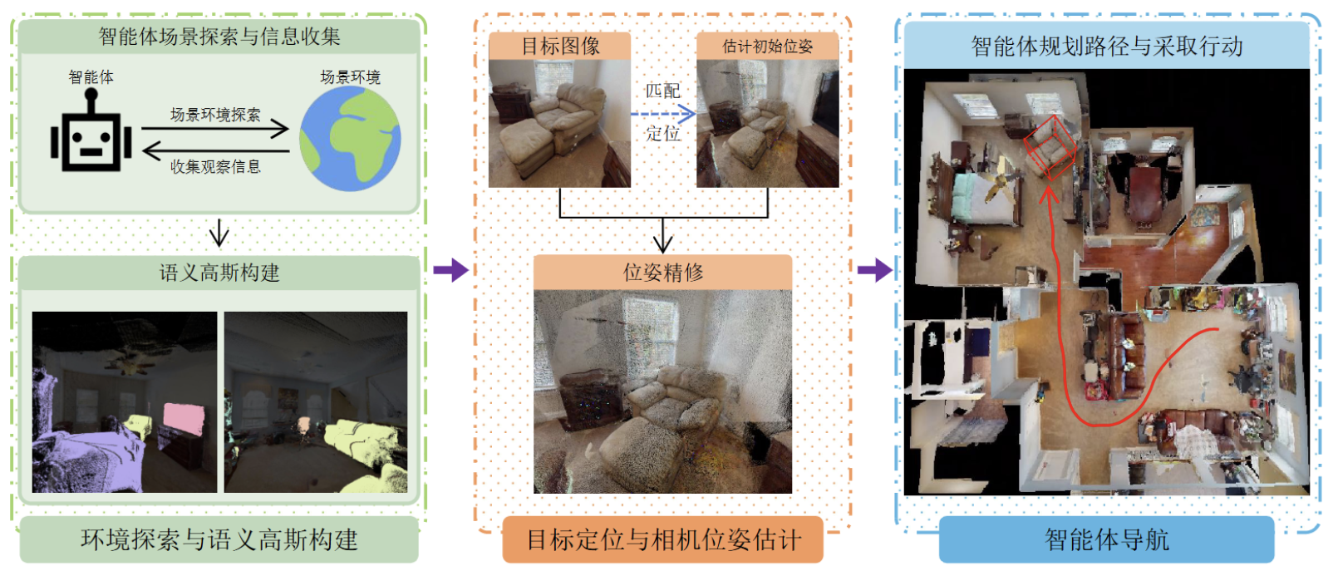
02
本文工作——任务总体概览
Notes:
整个系统是一个极简的面向视觉导航的模块化框架，主要包含三个阶段：环境探索与语义地图构建、目标定位与相机位姿对齐、导航。

Slide 9

02
本人工作——环境探索与语义高斯构建
简化后的3D高斯表示
保留了原始3D高斯的基元表核心与可微分渲染能力
本文提出的高斯核心参数表示为：
物体的整体颜色和纹理特征已经足够支撑实例级匹配需求
实验用到的Habitat-sim模拟器提供的场景本身不存在基于球谐函数的不同角度的颜色表示方式
进一步将所有高斯约束为各向同性使其退化为一个球体
不需要毫米级别的精度
球形高斯已经能够足够表示场景的整体结构与物体实例形状
Notes:
本文所使用的高斯是经过简化的，除去了很多参数并且将每个高斯椭球退化为一个球体。
保留了原始3D高斯的基元表示核心能力，将高斯核心参数简化这几个个参数，分别代表高斯的RGB向量，高斯中心坐标，每个高斯半径，高斯透明度，以及本文新增加的7维度的高斯语义向量
这么做是因为物体的整体颜色和纹理特征已经足够支撑实例级匹配需求，不需要球谐函数来模拟不同角度下不同反射光与颜色的表示方式。
并且导航任务并不需要毫米级别的精度，只要能够表示物体的大致位置，整体结构与实例形状即可。

Slide 10
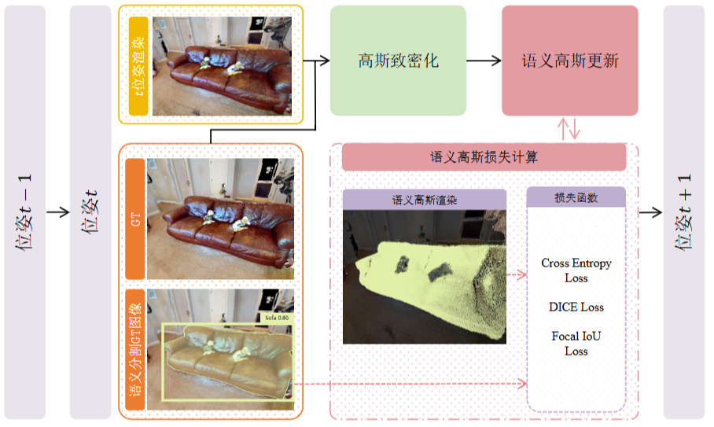
02
本人工作——环境探索与语义高斯构建
语义高斯构建
将原始GaussNav静态语义标签抓变为7维语义向量
自适应通道渲染
复用RGB渲染方法，调整为自适应通道数，能够适配语义渲染和RGB渲染
选取贡献度最大的高斯所带有的语义标签作为该像素的语义内容
多种语义损失共同监督
Notes:
然后就是核心工作之一语义高斯构建
1.原始GaussNav静态语义标签改为可跟踪梯度的7维度语义标签
2.自适应通道数
3.选取贡献度最大的高斯所带有的语义为每个像素渲一个 v 维语义向量，经 sof tmax 将 v 维向量表示为各语义类别概率
4.多中不同的语义损失共同监督语义训练

Slide 11
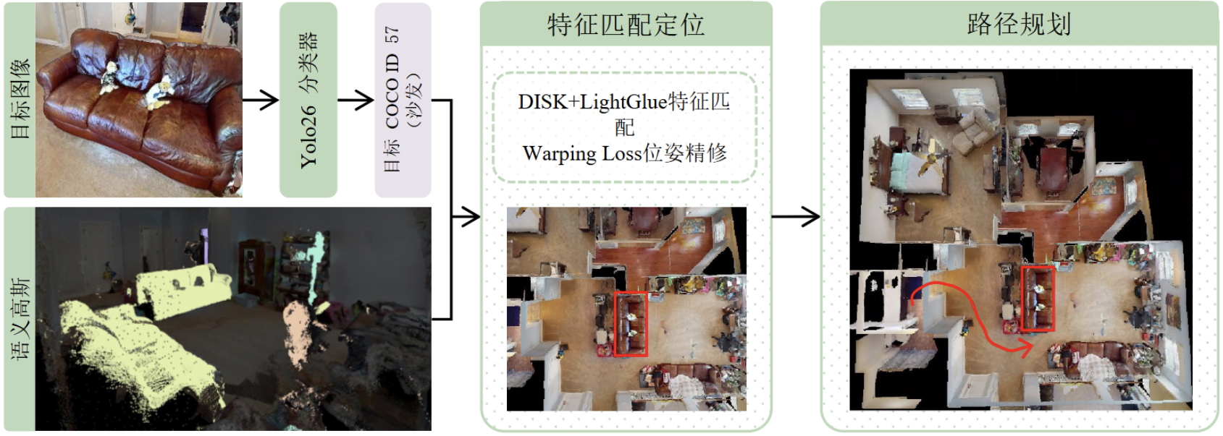
02
本文工作——目标定位与相机位姿估计
算法流程
Notes:
第二阶段就是目标定位与路径规划
首先，对目标图像 Ig 进行分类，预测目标物体的语义标签 ˆlg；然后利用该语义标签查询语义高斯地图中所有同类别实例物体，并与目标图像进行匹配，从而确定初始位姿 ˆPg；最后通过路径规划模块生成可行路径并输出智能体动作序列。

Slide 12
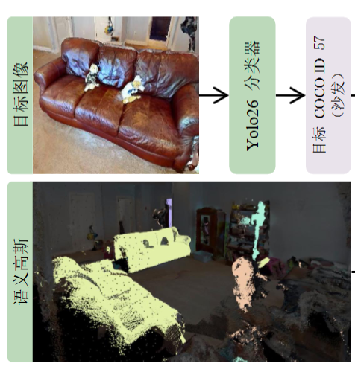
02
本文工作——目标定位与相机位姿估计
分类器
直接将目标图像与场景中所有物体实例进行比对容易引起搜索空间过大
使用Yolo团队官方提供的预训练好的Yolo26模型作为分类器，通过分类器预测目标图像中的物体语义类别
在语义高斯场景中提取相应的物体实例并加载对应的相机拍摄视角

Slide 13
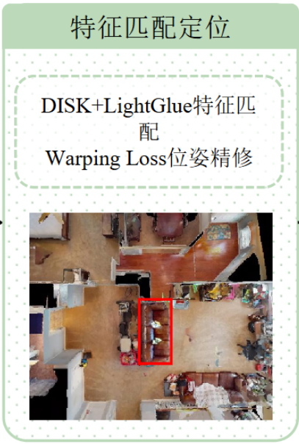
02
本文工作——目标定位与相机位姿估计
匹配与定位
根据分类器预测的目标类别，提取语义高斯地图中包含所有该类别的物体实例与相应的相机位姿
相机坐标系到世界坐标系的转换
针对候选图像，使用LightGlue+DISK进行特征点提取与匹配作为初始位姿估计
使用GSplatLoc中提出的单次渲染的Warping Loss图像扭曲技术最小化扭曲损失函数值以实现基于粗位姿对齐
Notes:
确定目标实例后与初始位姿 (R, t) 后，根据初始位姿 (R, t) 渲染图像 qr 以及对应的深度图 dr，随后最小化 Warping Loss 来优化最终的位姿 (R′, t′)。
Warpping Loss 定义为渲染图像与目标图像的所有像素级别的 RGB 差异总和
扭曲函数 W (·) 通过对参考图像 qr 上的像素 pi 执行坐标变换，找到其在目标图像q 上对应的像素。

Slide 14
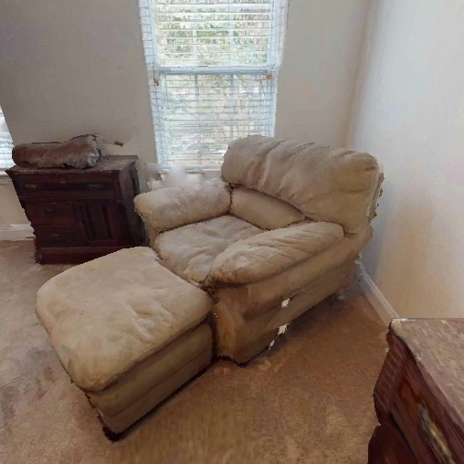
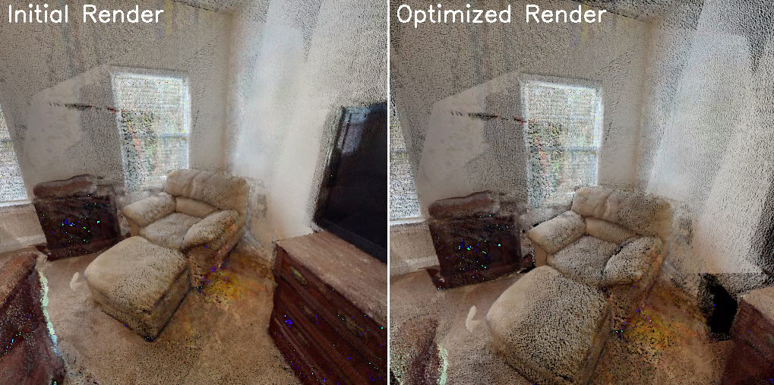
02
本文工作——目标定位与相机位姿估计
位姿精修可视化
目标图像
初始位姿渲染图像
位姿精修后渲染图像
Notes:
左边为智能体接收到的目标图像，中间为初始粗位姿下的渲染图像，右侧为经过Warping Loss 后的渲染图像

Slide 15
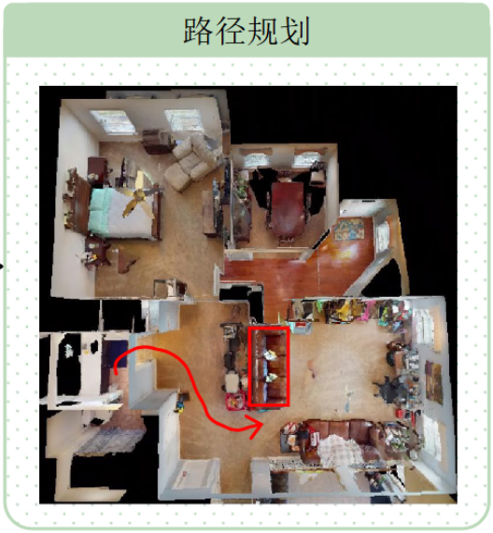
02
本文工作——智能体导航
智能体导航
语义高斯并非为路径规划而设计
将优化后的位姿观察所得到的高斯转换为点云，将其体素化为体素网格M3D后投影为2D网格BEV地图
给定2DBEV网格地图M2D和智能体起始位置以及预测的目标位置，使用快速进行法FMM生成最短距离场
智能体根据当前状态与导航点角度与距离，计算并执行相应的动作
迭代直至到达目标位置
Notes:
3.场景数据采集功能缺失：作者仅提供了 10 张预完成预处理的场景图像及其对应的 RGB、深度、语义标注数据用于 GaussianConstruction 模块的部署验证，未开发面向导航任务的场景数据自主采集功能，无法实现自定义场景的数据集构建，难以支撑后续模型优化与泛化性验证。
4.语义标签未纳入高斯参数优化流程：开源代码中，高斯原语的语义标签未与 RGB、透明度、尺度等核心参数共同参与训练优化，导致语义信息无法与三维高斯表征深度融合，无法为导航任务提供稳定的语义支撑，与论文提出的语义高斯地图核心设计理念存在偏差。

Slide 16
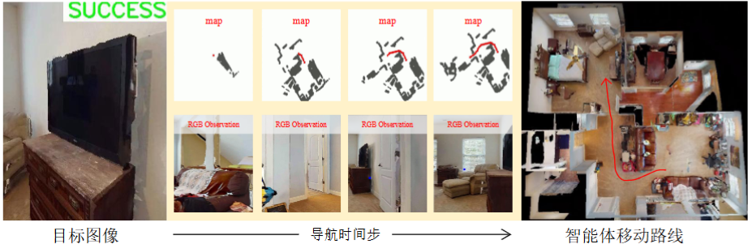
02
本文工作——智能体导航
Notes:
实际导航成功案例的可视化过程图
智能体在环境中被随机初始化时，系统会向其提供一张展示目标物体的目标图像。智能体利用已构建好的高斯以及处理过目标位置，并向目标物体移动，最终到达目标物体。

Slide 17
03
实验与效果

Slide 18
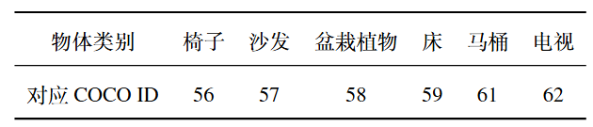
03
实验与效果——实验设置
实验环境
实验用数据集
服务器训练测试
处理器i7-14700k
内存：32GB
显卡：4090
核心软件环境
python：3.9.16
pytorch：2.1.1
Habitat-sim：0.1.0
遵从GaussNav论文，使用Habitat仿真器
使用Habitat-Matterport3D数据集
真实环境的3D重建场景构成
目标图所包含的物体实类别属于COCO数据类别中的6个：

Slide 19


03
实验与效果——实验设置
智能体配置与动作空间
评估指标
遵循GaussNav论文，采用Hello Robot Stretch平台实体化参数
高度1.41米，半径0.17米
离地高度1.31米装有一个RGB-D相机
智能体相机使用标准针孔相机模型，水平视场角定义为90度，水平焦距fx计算为：
智能体采用离散动作空间
STOP、FORWARD、TURN_RIGHT、TURN_LEFT
高斯渲染阶段
原始3DGS评估使用的SSIM、PSNR、RMSE、L1、LPIPS
语义阶段
DICE系数、Focal IoU系数、交叉熵损失
导航阶段
Success、SPL
Notes:
当智能体调用 STOP 动作时，系统判定智能体目前所在位置和目标位置的直线欧式距离是否小于等于 1 米，若小于 1 米则判定成功 Success = 1，否则判定失败 Success = 0。
其中 N 为任务回合总数，Si 为第 i 个任务回合的二值成功指示符号，li 为从起始位置到目标的最短路径距离，pi 为智能体实际走过的路径长度。SP L 值越高，表示导航效率越高。

Slide 20
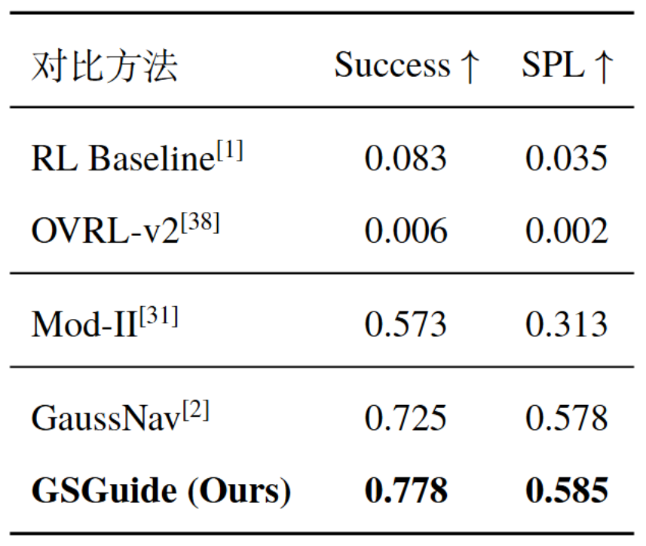
03
实验与效果——与现有方案对比
与现有方案对比
端到端 RLBaseline：
端到端强化学习网路；
成功率：0.083，SPL：0.035
OVRL-v2
自监督预训练学习通用的视觉表示
成功率仅为0.006 SPL为0.002
场景数据集不匹配、机器人本体平台不一样、任务目标前后不一致
端到端方法在处理需要精细实例区分和空间推理的IIN任务存在固有局限性
Notes:
RL Baseline[1]构建了一个端到端的强化学习网络，直接接受智能体的传感器数据和目标图像，通过视觉编码器和位置编码器提取特征在经历两层LSTM融合输出决策，是一个端到端的方法
该网络使用近端策略优化（PPO）算法从头开始训练，最终仅取得了 0.083 的成功率和 0.035的 SPL。这一结果表明，纯端到端的强化学习框架难以同时掌握 IIN 任务所需的场景语义理解、跨视角实例识别和长期空间记忆等核心能力，导致导航性能和效率均处于较低水平。
OVRL-v2是一个代表性基线方法其核心是通过自监督预训练学习通用的视觉表示。讲预训练好的模型直接应有在IIN任务发下性能极差 这一显著的性能下降主要源于三个方面的不匹配：一是场景数据集从 Gibson[39] 切换到了 HM3D，二是机器人本体从 Locobot[40] 变为了 Hello Robot Stretch[36]，三是任务目标从” 导航到图像拍摄位置” 转变为” 导航到图像中的特定物体实例”
这进一步验证了端到端方法在处理需要精细实例区分和空间推理的 IIN 任务时存在固有局限性。

Slide 21
03
实验与效果——与现有方案对比
与现有方案对比
Mod-II：
是一个系统性解决 IIN 任务的模块化方法；
成功率：0.561提升至0.573
SPL：0.233提升至0.313
GuasNav：
引入3D高斯泼溅技术构建语义地图，显著提升IIN性能，无需像传统BEV地图方法那样对潜在候选对象进行额外的近距离验证
成功率：0.725 SPL：0.578
GSGuide（ours）：
成功率：0.778
SPL：0.585
语义渲染监督机制
解决了原始GaussNav中语义标签与几何纹理参数脱节问题，提升了实例级目标识别的可靠性
位姿精修Warping Loss
实现了亚像素级别的位姿优化，有效修正基于特征匹配的初始位姿的偏差
Notes:
Mod-IIN[31]是一个系统性解决 IIN 任务的模块化方法，它将任务分解为探索、目标实例重识别、目标定位和局部导航四个独立子任务
将模型应用于本文所使用的 HM3D 数据集进行测试，基于地图的模块化方法在 IIN 任务中具有较大优势
GaussNav[2]通过引入 3D 高斯溅射技术构建语义高斯地图，实现了 IIN 任务性能显著提升
语义高斯地图同时编码了场景的 3D 几何结构、每个高斯的语义标签以及物体的精细纹理特征
这使得智能体能够直接从地图中渲染出物体实例的多视角（NVS）描述性图像，与目标图像进行特征匹配从而精确确定目标实例与目标位置，无需像 BEV 地图方法那样对潜在候选对象进行额外的近距离验证，充分证明了语义高斯地图表示在实例级导航任务中的显著优势
本文在GaussNav的论文基础上提出两个关键创新进一步提升了导航性能
1.通过为每个高斯引入可训练的语义向量，并在优化过程中持续监督语义渲染质量，解决了原始 GaussNav 中语义标签与几何纹理参数脱节的问题。这使得语义高斯地图能够更准确地编码场景的细粒度语义信息，提升了实例级目标识别的可靠性。
2.通过最小化渲染图像与目标图像之间的像素级光度损失，实现了亚像素级的位姿优化。这种稠密对齐方式能够有效修正基于稀疏特征匹配得到的初始位姿偏差，特别适用于纹理较少或存在遮挡的场景。
实验结果表明GSGuide 的导航成功率从 GaussNav 的 0.725 提升至 0.778（相对提升 7.31%），同时 SPL 从 0.578 提升至 0.585（相对提升 1.21%）。这一结果验证了两个核心改进的有效性：语义渲染监督机制主要提升了目标识别的准确性，而位姿精修 Warping Loss 则优化了目标定位的精度。两者协同作用，使 GSGuide 在HM3D 数据集上取得了当前最优的导航性能。

Slide 22
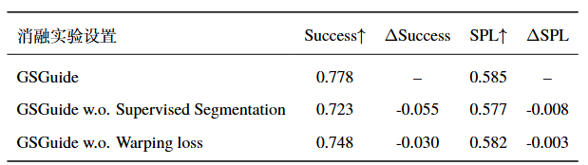
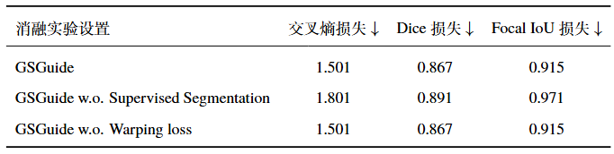
03
实验与效果——消融实验
语义渲染监督有效性
移除语义渲染监督机制，完全遵从GaussNav论对于语义的处理流程
成功率：0.778下降到0.723（7.07%）
SPL：0.585下降至0.577（1.37%）
交叉熵损失：1.501上升至1.801（20%）
Dice损失：0.867上升至0.891（2.8%）
FocalIoU：0.915上升至0.971（6.1%）
语义错位问题：静态语言标签并不会跟随高斯参数同步更新
误差传递：语义误差会传递到后续匹配阶段
对SPL影响有限：语义监督主要影响目标识别，对于已确定的目标实例，路径规划影响较小
Notes:
移除了本文提出的语义渲染监督机制，即完全遵从原始 GaussNav 的语义处理流程：仅在高斯初始化阶段通过 Mask R-CNN 的分割结果为每个高斯分配一次性静态语义标签，在后续的可微渲染优化和高斯致密化过程中禁用语义标签梯度跟踪
移除语义监督后成功率和SPL下降（说一下下贱多少）
说一下语义指标的变化
语义错位问题：静态语义标签并不会跟随高斯的 3D 几何纹理参数同步更新，在多轮迭代优化后，高斯的位置、大小可能发生变化，但语义标签保持不变，导致语义错位问题，进而引起物体边界模糊、覆盖不完整不连续等问题。
2. 误差传递效应：语义误差会传递到后续的实例匹配阶段。由于语义标签不准确，在检索相同类别的候选物体时可能会遗漏真正的目标，或者引入无关的干扰物体，导致物体实例匹配得分受到影响，进而引发部分目标匹配混淆。
3. 对 SPL 的有限影响：SPL 的小幅度下降说明语义渲染监督主要影响目标识别的准确性，对于已经确定的目标实例，后续的导航路径规划效率受到的影响较小。这是因为路径规划主要依赖场景的几何结构，而非精细的语义信息。

Slide 23
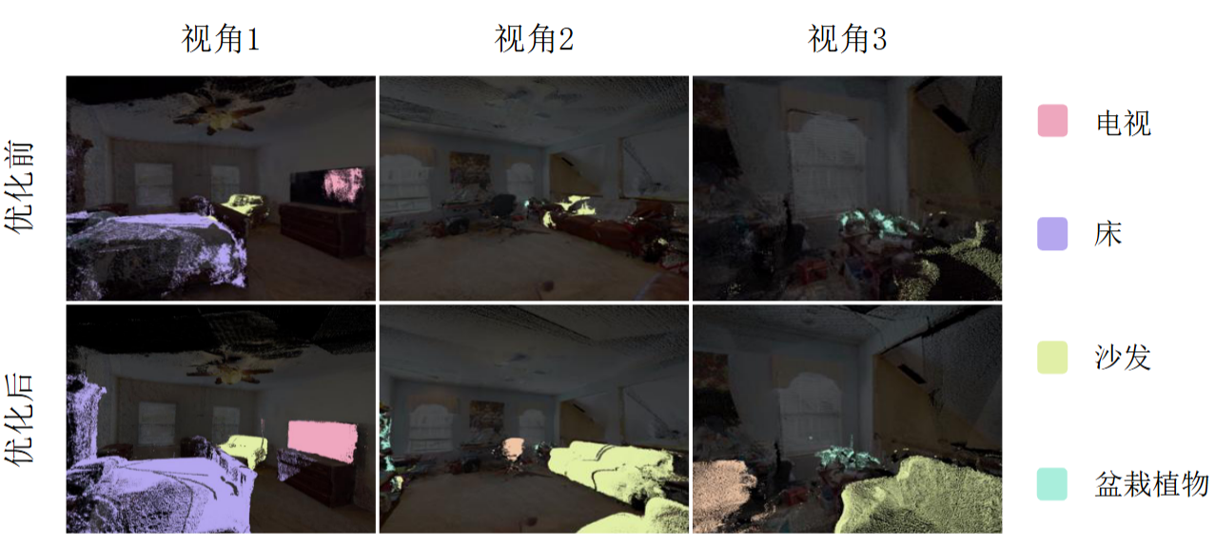
03
实验与效果——消融实验
语义渲染监督有效性
Notes:
可以明显看出，相较于优化前优化后高斯覆盖更加完整、连续，物体表面覆盖断层减少

Slide 24
03
实验与效果——消融实验
位姿精修有效性
移除Warping Loss位姿精修模块，不在通过光度对齐损失对目标位姿进行优化
在目标匹配阶段直接使用DISK+LightGlue的特征匹配结果估算目标3D位置
成功率：0.778下降至0.748（3.86%）
SPL：0.585下降至0.582（0.51%）
语义损失保持不变：因为位姿精修模块与语义优化在流程上处于前后两个阶段，是完全独立的两个环节
特征匹配局限性：局部特征匹配误差过大
光度对齐优势：优化初始位姿到目标拍摄位姿
Notes:
传统的局部特征匹配方法主要基于稀疏关键点估算目标的位置，对于纹理较少的物体（如光滑的墙壁、白色家具）或存在部分遮挡的物体，可用的关键点数量大幅减少，容易引起较大的定位偏差。
本文引入 warping loss 最小化渲染图像与目标图像之间的像素级光度损失，能够使相机位姿尽可能优化到目标图像拍摄位姿。相比于仅使用稀疏特征匹配，这种稠密对齐方式显著提升了定位准确性。

Slide 25
03
实验与效果——消融实验
消融实验结论
语义渲染监督
贡献的主要来源
解决了GaussNav中语义标签与几何纹理参数脱节的问题
Warping Loss位姿精修
贡献3.86%的成功率提升
进一步优化了目标定位精度
对语义渲染质量没有影响
Notes:
语义渲染监督是性能提升的主要来源，贡献了 7.07% 的成功率提升，同时显著改善了所有语义渲染指标（交叉熵损失下降 20.0%，Dice 损失下降 2.8%，
位姿精修 Warping Loss 贡献了 3.86% 的成功率提升，进一步优化了目标定位的精度，但对语义渲染质量几乎没有影响；

Slide 26
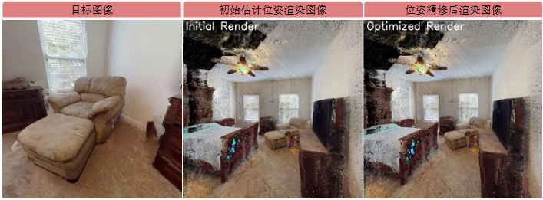
03
实验与效果——误差分析
语义错误识别
Yolo26语义分割模型在某些场景中会将一个物体归类为错误的实例类别
将GT规定为椅子56的实例错误识别为床59导致初始位姿估计出现严重偏差，位姿精修也出现严重偏差

Slide 27
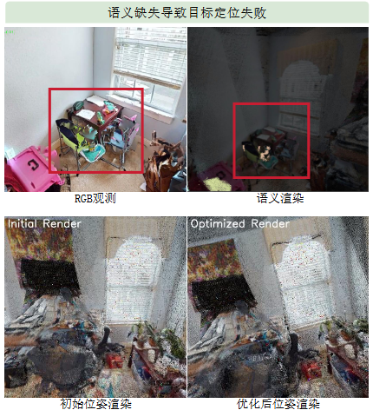

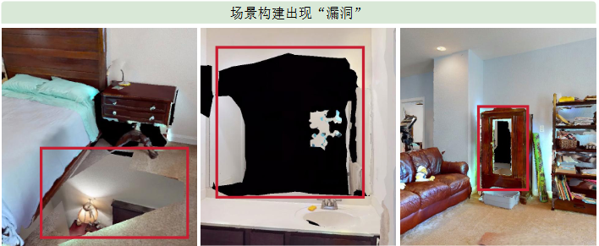
03
实验与效果——误差分析
场景质量建立不完善
Notes:
尽管本文提出的 GsGuide 框架展现出良好的综合重建性能，其平均峰值信噪比（PSNR）达到 29.71 dB，深度估计的均方根误差（RMSE）与平L1）均为 4.75 cm，表明深度估计精度较高且误差分布均匀无显著离群值；同时，平均多尺度结构相似性指数（MS-SSIM）高达 0.966，平均感知图像块相似度（LPIPS）低至 0.176，说明重建结果在结构纹理一致性和人眼视觉感知质量方面均和 HM3D 场景高度一致，

Slide 28
04
总结与展望
Notes:
基于已完成的 GaussNav 代码复现、3DGS 在线渲染框架搭建、YOLOv6 语义分割集成、语义标签监督训练基础实现等前置工作，分阶段完成框架全流程的落地、优化与验证，最终实现一套组件极简、以 3DGS 为核心引导的实例图像高斯导航系统。

Slide 29
04
总结与展望——本文取得的主要成果
01
语义增强的高斯地图表示与联合优化机制
新增语义渲染通道在高斯初始化与致密化全流程中为每个高斯赋予多维语义向量
将语义损失与RGB、深度等损失共同纳入该参数的监督优化过程
实现了几何、纹理与语义信息的端到端联合学习优化
02
两阶段目标位姿精修策略
基于融合GSplatLoc提供的可微分渲染位姿精修方案，提出“初始粗位姿+渲染精修”两阶段位姿精修散发
仅需单次前向渲染即可完成梯度计算与参数更新，降低内存开销与计算延迟
03
目标导航
利用优化后的语义高斯表示，结合基于LightGlue+DISK的特征提取与两阶段目标位姿精修策略，实现了实例级目标图像导航任务IIN

Slide 30
04
总结与展望——展望
01
提升方法在真实物理环境中的适应性与泛化能力
仿真环境与真实世界存在不可避免的域偏移
未来研究可探索结合域自适应、元学习与在线增量学习技术，实现跨场景、跨设备的快速适配，增强方法在复杂真实环境中的可靠性
02
引入可微分物理与动态高斯建模机制
未来可将可微分物理引擎与 3D 高斯泼溅相结合，引入物理一致性约束优化高斯参数，提升场景重建的精度与合理性。
研究动态 3D 高斯表示方法，拓展导航系统在动态环境中的应用能力。
03
实现大场景轻量化在线构建与人机协同交互
未来研究可探索高斯压缩、稀疏化与层次化表示技术，降低大场景地图的内存开销
研究增量式高斯构建与回环检测算法，实现边导航边建图的未知环境探索模式

Slide 31



恳请老师批评指正
QUESTIONS & ANSWERS
汇报人
指导老师
李钰杰
毋芳芳
2026年5月26日

